Slide 1


Психологическое сопровождение обучающихся и педагогических работников в период проведения специальной военной операции
Ульянина Ольга Александровна,
руководитель Федерального координационного центра по обеспечению психологической службы в системе образования Российской Федерации
доктор психологических наук,
член-корреспондент РАО

Slide 2



Образовательная среда является открытой системой, в которой отражаются все закономерности и тенденции развития окружающей социальной среды, в том числе и проблемы, характерные для современного российского общества.
Возникают ситуации, способные нарушить безопасность образовательной среды, что ведет к ограничению прав детей, предусмотренных Федеральным законом от 24.07.1998 № 124-ФЗ «Об основных гарантиях прав ребенка в Российской Федерации».
Снижаются возможности образовательной среды в содействии:
развитии детей
в защите их от негативных факторов
физическому
нравственному
интеллектуальному
духовному
психическому
Особую опасность представляют те факторы, которые оказывают непосредственное влияние на систему ценностей и отношений детей и молодежи к социальным явлениям, окружающим людям и собственной личности.

Slide 3
Понятийный аппарат
Образовательная среда представляет собой психолого-педагогическую реальность, содержащую специально организованные условия для формирования личности, а также возможности для развития, включенные в социальное и пространственно-предметное окружение.
Психологическая сущность образовательной среды является совокупность деятельностно-коммуникативных актов и взаимоотношений участников
учебно-воспитательного процесса.
Психологическая безопасность – состояние образовательной среды, свободное от проявлений психологического насилия во взаимодействии, способствующее удовлетворению потребностей в личностно-доверительном общении, создающее референтную значимость среды и обеспечивающее психическое здоровье включенных в нее участников.

Slide 4
Особенности психологической безопасности образовательной среды:
Условия организации образовательной среды
защищенность от воздействия внешних и внутренних угроз для развития личности, семьи и др.;
свободный от психологического насилия характер взаимодействия участников образовательных отношений, личностно обусловленная значимость образовательной среды для всех ее субъектов;
специально организованный психолого-педагогический процесс, направленный на включение детей в субъект-субъектные отношения в процессе обучения, функционирование значимых для обучающихся сообществ, создающие условия для удовлетворения индивидуальных потребностей в межличностном общении.
психолого-педагогическое сопровождение всех участников образовательных отношений;
своевременная и качественная психологическая помощь обучающимся при возникновении различных социальных, психолого-педагогических проблем;
психологическая профилактика девиантных, делинквентных, аддиктивных форм поведения у обучающихся;
оказание кризисной психологической помощи в чрезвычайных ситуациях сопряженных с высоким эмоциональным напряжением;
реализация регулярной деятельности по усвоению психологических знаний и умений всех участников образовательных отношений, применение которых необходимо в кризисных ситуациях.

Slide 5

Вход на портал
План основных мероприятий,
проводимых в рамках Десятилетия детства, на период до 2027 года
(утв. распоряжением Правительства Российской Федерации от 23.01.2021 г. №122-р)
Ссылка: https://clck.ru/32Vcit
78. Развитие сети служб, предоставляющих детям и родителям квалифицированную экстренную анонимную психологическую помощь в дистанционной форме
2021 – 2024 годы
2025 – 2027 годы
сформирована стабильно работающая система повышения профессиональных компетенций специалистов, ответственных за организацию и предоставление психологической помощи детям и родителям;
обеспечено предоставление экстренной анонимной психологической помощи детям и родителям по детскому телефону доверия на всей территории Российской Федерации;
создан информационный ресурс для обеспечения профессионального взаимодействия специалистов служб экстренной психологической помощи
во всех субъектах Российской Федерации предоставление экстренной анонимной психологической помощи;
по детскому телефону доверия осуществляется в круглосуточном режиме;
сформирована стабильно работающая система повышения профессиональных компетенций специалистов, ответственных за организацию и предоставление психологической помощи детям и родителям

Slide 6
Экстренная психологическая помощь - целостная система мер направленная на регуляцию актуального психологического, психофизиологического состояния и негативных эмоциональных переживаний человека или группы людей, пострадавших в результате кризисного или чрезвычайного события при помощи профессиональных методов, соответствующих требованиям ситуации
Кризисная психологическая помощь подразумевает наличие у человека «кризисного состояния», которое определяется как «психологическое состояние человека, внезапно пережившего субъективно значимую и тяжело переносимую психическую травму или находящегося под угрозой возникновения психотравмирующей ситуации»
Экстренная психологическая помощь оказывается в случае, когда в результате кризисной ситуации или психотравмирующего события возникли такие изменения в психической деятельности, которые, вызывая дезадаптацию личности, нарушают ее функциональное состояние, процессы целеполагания и контроля, возможность принятия решений, регуляции эмоционального состояния

Slide 7



Характеристика участников мониторинга
В мониторинге состояния оказания экстренной и кризисной психологической помощи в системе образования приняли участие:
представители органов исполнительной власти 62 субъектов из всех федеральных округов Российской Федерации
426 представителей региональных и муниципальных центров психолого-педагогической, медицинской и социальной помощи из 70 субъектов из всех федеральных округов Российской Федерации
11 560 специалистов государственных и муниципальных образовательных организаций, центров психолого-педагогической, медицинской и социальной помощи
из 75 субъектов Российской Федерации

Slide 8
События (чрезвычайные/кризисные ситуации) за последние 5 лет,
в которых оказывалась экстренная психологическая помощь на уровне
субъекта Российской Федерации
Линейчатые диаграммы количества событий за последние 5 лет в регионах - участниках мониторинга, требующих оказания экстренной психологической помощи на уровне субъекта Российской Федерации

Slide 9
Наличие и особенности функционирования постоянно действующего антикризисного подразделение
В регионах, в которых отсутствуют постоянно действующие антикризисные подразделения, оказывающие экстренную психологическую помощь обучающимся в чрезвычайных и кризисных ситуациях, однако работа в данном направлении ведется. Функции этого подразделения выполняют:
подразделения МЧС
ППМС-центры
Наличие в субъектах РФ постоянно действующих антикризисных подразделений, оказывающих экстренную психологическую помощь обучающимся в чрезвычайных и кризисных ситуациях
центры практической психологии и психолого-педагогической реабилитации
подразделения, оказывающее дистанционную психологическую помощь (детский телефон доверия)
кризисный центр при психиатрической больнице
базовые психологические кабинеты

Slide 10
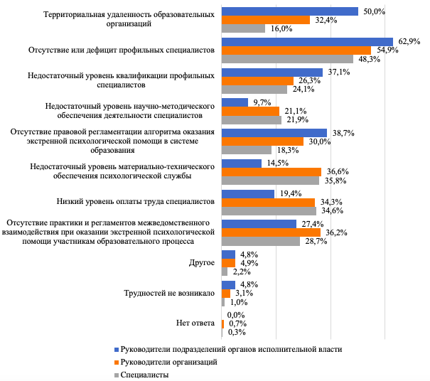
Трудности, возникающие при оказании экстренной психологической помощи
При оказании экстренной психологической помощи в кризисных ситуациях и чрезвычайных происшествиях могут возникать различные трудности, как на региональном уровне, так и на уровне организации и конкретного специалиста.

Slide 11
Критерии качества работы психологических служб
Качество оказания экстренной психологической помощи определяется четырьмя критериями:
Повышением доступности психологической помощи для участников образовательного процесса, оказавшихся в кризисных и чрезвычайных ситуациях
Повышением осведомленности участников образовательного процесса о возможностях обращения за соответствующей помощью в кризисных и чрезвычайных ситуациях
Снижение интенсивности острых стрессовых реакций (непосредственно после воздействия психотравмирующего события) у пострадавших (обучающихся и их родителей, педагогов, представителей администрации образовательной организации), нормализация их актуального психологического состояния
Функционирование постоянно действующего антикризисного подразделения (в системе образования) в каждом субъекте Российской Федерации

Slide 12
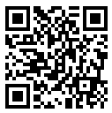

Магистерская программа
Направление подготовки:
44.04.02 Психолого-педагогическое образование
Результат обучения - подготовка региональных мобильных команд кризисных психологов в сфере образования, оказывающих экстренную психологическую помощь (в том числе подготовку региональных координаторов) участникам образовательных отношений
в субъектах РФ
Магистерская программа:
«Экстренная психологическая помощь детям и родителям в системе образования»
Разработчики:
ФКЦ;
Факультет «Экстремальной психологии»

Slide 13

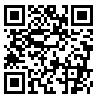
«Психологическая служба образования»
11 867 участников – педагоги-психологи (психологи в сфере образования) образовательных организаций, главные внештатные педагоги-психологи субъектов Российской Федерации, специалисты ППМС центров)
Формирование Федерального реестра кризисных психологов в системе образования
https://anketka.mgppu.ru/e/299/GWlEcSYB

Slide 14
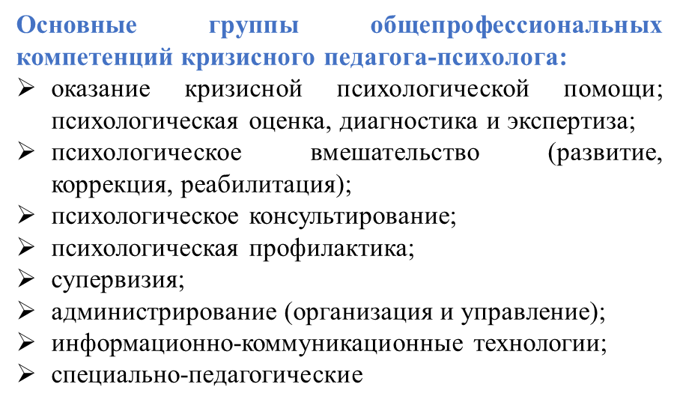



Slide 15
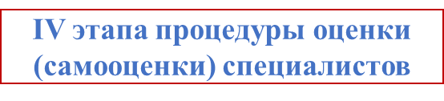
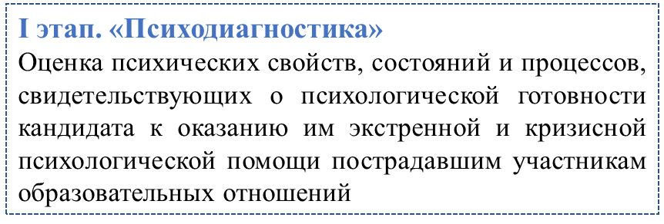

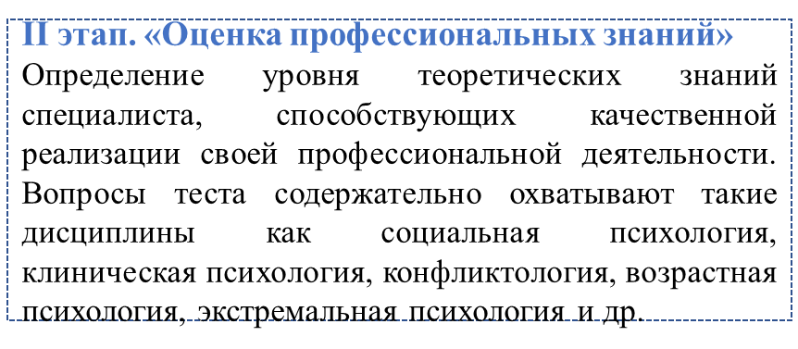
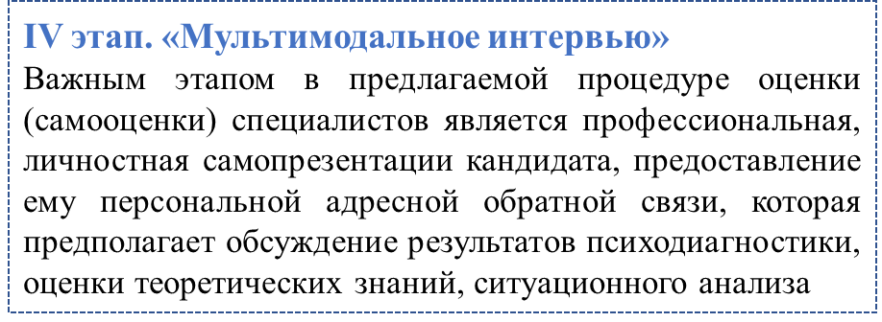

Slide 16
Формирование Федерального реестра педагогов-психологов (психологов в сфере образования), имеющих компетенции по оказанию экстренной и кризисной психологической помощи
участникам образовательных отношений
369 специалистов, из них:
47 человек из 24 субъектов РФ
1 уровень: локальный
2 уровень: региональный
59 78 человек из 38 субъектов РФ
3 уровень: все субъекты РФ, кроме ДНР, ЛНР, Херсонской и Запорожской областей
29 37 человек из 25 субъектов РФ
4 уровень: все субъекты РФ, включая присоединенные территории (ДНР, ЛНР, Херсонской и Запорожской областей)
65 94 человека из 41 субъекта РФ

Slide 17
Виды психологической помощи участникам образовательных отношений
Психолого-педагогическое сопровождение участников образовательных отношений в ситуации трансформации образовательной среды
Оказание экстренной и кризисной психологической помощи несовершеннолетним в условиях ПВР
Оказание экстренной и кризисной психологической помощи несовершеннолетним в условиях оздоровительных лагерей
Оказание экстренной и кризисной психологической помощи участникам образовательных отношений на территориях СВО и приграничных территориях Российской Федерации

Slide 18
Оказание психологической помощи субъектам образовательных отношений и сопровождение деятельности психологической службы в пунктах временного размещения (ПВР), оздоровительных лагерях в приграничных и иных субъектах Российской Федерации (Белгородская и Ростовская области, Краснодарский край, Республика Крым):
оказание психологической помощи
супервизия и интервизия для психологов
анализ наиболее распространенных психологических проблем
разработка эффективных инструментов работы и форм для фиксации результатов
Оказание экстренной и кризисной психологической помощи субъектам образовательных отношений и сопровождение деятельности психологической службы в системе образования на территории проведения СВО (Херсонская, Запорожская области, ЛНР, ДНР):
оказание психологической помощи
экспертно-методическое сопровождение создания психологической службы
анализ наиболее распространенных психологических проблем
разработка рекомендаций для профессионального сообщества по оказанию психологической помощи населению на территории проведения СВО
Федеральный реестр психологов в сфере образования, имеющих компетенции по оказанию экстренной и кризисной психологической помощи

Slide 19
Анализ результатов оказания экстренной и кризисной психологической помощи участникам образовательных отношений на территории проведения СВО
тревога за близких, оставшихся на территории Украины;
тревога родителей за психологическое и эмоциональное состояние детей;
конфликт с родственниками;
страх перед будущим, неизвестностью;
суицидальные тенденции;
переживание травматического опыта;
переживание горя, смерти одного из родителей;
нарушение детско-родительских и межличностных отношений;
вопросы саморегуляции психологического состояния;
эмоциональная, психологическая поддержка;
стесненные условия проживания;
профориентация;
дефицит досуговой активности у подростков;
запросы на помощь смежных специалистов.
Наиболее частые запросы на психологическую помощь

Slide 20

арт-терапия (рисование, лепка);
игровая терапия;
техники когнитивной психотерапии;
техники ОРКТ;
техники РЭП;
ресурсные техники;
техники эмоционального отреагирования;
техники символдрамы;
техники системных расстановок;
методы телесно-ориентированной терапии;
методы и техники саморегуляции;
экспресс-диагностика и визуальная психодиагностика, диагностика состояний с помощью МАК.
Методы и инструменты работы

Slide 21
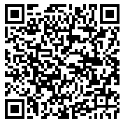

Вход на портал
«Перечень поручений по итогам встречи с общественностью по вопросам общего образования» (утв. Президентом РФ 30.09.2021 г. №Пр-1845)
Ссылка: https://legalacts.ru/doc/perechen-poruchenii-po-itogam-vstrechi-s-obshchestvennostiu-po-voprosam/
е) разработать концепцию создания цифровой платформы, предназначенной для оказания психологической помощи несовершеннолетним гражданам, их родителям (законным представителям (в рамках национального проекта «Образование»)
Архитектура Цифровой платформы
Психологическая помощь
Экстренная психологическая помощь
Цифровая инфраструктура психологической службы

Slide 22

Методические рекомендации: «Неделя психологии – 2022»
(авторы: специалисты ФКЦ)
Подготовлены методические рекомендации по проведению «Недели психологии – 2022» в образовательных организациях субъектов Российской Федерации. Рекомендации использованы в рамках проведения недели психологии в апреле и октябре 2022 г.
Задачи:
актуализация представлений участников образовательных отношений о возможностях психологической науки;
информирование обучающихся и их родителей (законных представителей) о деятельности психологической службы в общеобразовательной организации и полезных психологических ресурсах;
обеспечение условий для повышения психологической компетентности родителей (законных представителей), обучающихся и педагогических работников;
создание условий для реализации мероприятий, обеспечивающих формирование стрессоустойчивости у обучающихся
Цель проведения: создание условий для реализации мероприятий, обеспечивающих развитие навыков саморегуляции у обучающихся, а также формирование благоприятного психологического климата в образовательных организациях

Slide 23
Методические рекомендации по организации и проведению мероприятий в образовательных организациях
(авторство: авторство Министерство просвещения Российской Федерации, ФКЦ, Институт воспитания РАО )
Организация процесса подготовки и проведения мероприятий
3. Определить форму проведения мероприятия:
Для наиболее эффективной реализации воспитательного потенциала мероприятия и соблюдения психологического равновесия участников мероприятия педагогу, организующему мероприятие необходимо придерживаться следующего алгоритма подготовки:
классный час;
концерт;
квест;
конкурс;
сюжетно-игровая
программа;
конкурсно-игровая программа;
чаепитие;
выставка;
ярмарка;
лотерея, розыгрыши,
акции и др.
1. Если тематика мероприятия позволяет, актуализировать содержание информации и форму проведения в соответствии с проведением СВО
4. Провести мероприятие
2. Определить уровень проведения мероприятия:
внутригрупповые (тематические классные часы, занятия);
проводимые в параллели классов;
общешкольные (государственные, календарные и др.)
5. Провести рефлексию, закрепить опыт конструктивного взаимодействия обучающихся

Slide 24
Технологический процесс организации праздника и специфика деятельности сотрудников в период подготовки и проведения праздничных мероприятий в образовательной организации
I этап: Организационный
Планирование:
Администрация: согласование плана и сценария праздничного мероприятия; согласование даты проведения
Педагог-психолог: учет возрастных особенностей
и психоэмоционального состояния участников, определение уровня их развития в соответствии с возрастом
Классный руководитель (методист, воспитатель ДОО): организация праздничного мероприятия; привлечение волонтеров и родителей (законных представителей)
определить конкретные виды праздника
установить сроки их проведения
провести учет психоэмоционального
состояния участников
Разработка сценария:
Администрация: координация подготовки и проведения праздничных мероприятий
Педагог-психолог: анализ сценария и готовности участников в соответствии с их возрастными нормами и особенностями
Классный руководитель (методист, воспитатель ДОО): корректировка/адаптация сценария (при необходимости); ознакомление с историей возникновения праздника; ознакомление с особенностями проведения и действующими лицами предстоящего мероприятия; распределение ролей на период проведения праздника; распределение обязанностей между участниками
отобрать визуальный и музыкальный материал
запланировать игровые мероприятия
определить перечень выступлений участников
проконтролировать деятельность детей на празднике
– она должна быть осознанной
учесть индивидуальные возможности каждого ребенка,
уровень развития его устной речи
включить в структуру праздника элементы неожиданности, игры, чтобы поддерживать у детей внимание и интерес

Slide 25
Репетиции:
отработать содержание праздничного мероприятия
Администрация: участие в генеральной репетиции (по согласованию)
Педагог-психолог: участие в репетициях (по согласованию/запросу)
Классный руководитель (методист воспитатель ДОО): проведение репетиций; подготовка инвентаря, костюмов, сценического убранства и др.
внести корректировки по ходу работы над сценарием
подключать обучающихся в процессе подготовки праздника к изобразительной деятельности (участие в общем деле формирует у них чувство коллективизма; украшение зала или создание костюмов способствуют развитию творческих способностей)
II этап: Проведение
Проведение праздника:
Администрация: участие в праздничных мероприятиях (по согласованию)
Педагог-психолог: участие в мероприятии для контроля психологического состояния участников и возможности оказания первой психологической помощи при возникновении кризисной ситуации
Классный руководитель (методист воспитатель ДОО): проведение праздничного мероприятия; контроль психологического состояния участников
деятельность обучающихся на празднике должна быть осознанной
праздник не должен быть растянут во времени, так как участникам трудно слишком долго удерживать внимание на происходящем
в ходе праздника взрослым следует помогать детям ориентироваться в происходящем действии и, если возникает необходимость, разъяснять то, что непонятно

Slide 26
III этап: Завершение
Подведение итогов:
получить отклик со стороны непосредственных участников праздника, выяснить, что им запомнилось, понравилось, а что осталось непонятным
Педагог-психолог: консультирование/подготовка вариантов проведения завершения праздничного мероприятия
Классный руководитель (методист, воспитатель ДОО): получение обратной связи в рамках проведения завершающих мероприятий
закрепить впечатления и знания у участников после проведения праздника с помощью дополнительных мероприятий (обратной связи, шеринга, бесед, изобразительной деятельности, чаепития и др.)

Slide 27
Методические рекомендации: «Профилактика конфликтов, проявлений экстремизма и терроризма в поликультурной образовательной среде»
(авторы: специалисты ФКЦ)
Основные трудности, обучающихся из числа вынужденных переселенцев:
Образовавшаяся поликультурная среда, в связи с увеличением численности обучающихся вынужденных переселенцев, требует от системы образования создание таких организационных психолого- педагогических условий, которые будут способны нивелировать возможные угрозы для участников образовательных отношений
Ощущение нестабильности и опасности новой социальной среды, способствует усилению страха, тревожности, подавленности, что может являться причиной негативных поведенческих реакций
Трудности включения в образовательный процесс и риск развития межличностных конфликтов среди участников образовательных отношений
Своевременное выявление и профилактика конфликтных ситуаций среди участников образовательных отношений может снизить риски развития экстремистских и террористических проявлений
Не исключается, что среди обучающихся из числа вынужденных переселенцев есть дети, которые продолжительное время могли находиться под негативным информационным воздействием, обостряющем межэтническую напряженность, что является почвой для развития конфликтных отношений между обучающимися гражданами РФ, ДНР, ЛНР, Украины и др.

Slide 28
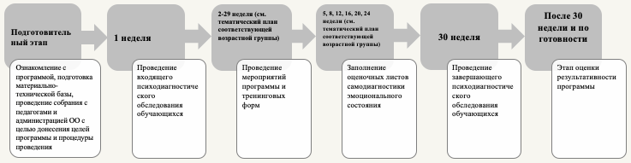
Программа психолого-педагогического сопровождения обучающихся, находящихся в трудной жизненной ситуации «Я в мире и мир во мне» (авторы программы: специалисты ФКЦ)
Цель программы: создание организационно-психологических условий, направленных на развитие межкультурной коммуникации у обучающихся, находящихся в трудной жизненной ситуации, с помощью формирования копинг-стратегий совладающего поведения
Вид программы:
коррекционно-развивающая

Slide 29

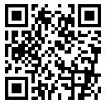
Координация, научно-методическое и информационное сопровождение педагогических работников, педагогов-психологов (психологов в сфере образования)
«Психологическая помощь в ПВР»
359 участников – специалистов для оказания кризисной психологической помощи вынужденным переселенцам с территорий проведения СВО и иных территорий с повышенным уровнем опасности в пунктах временного размещения
«Психологическое сопровождение педагогических работников»
23 808 участников – педагогические работники системы общего образования и среднего профессионального образования
Российской Федерации
«Психологи в сфере образования»
149 участников – педагоги-психологи (психологи в сфере образования) образовательных организаций, главные внештатные педагоги-психологи субъектов Российской Федерации, специалисты ППМС-центров из ДНР, ЛНР, Херсонской и Запорожской областей
Для подключения связаться:
Хайрова Зульфия Рафиковна
+7 (917) 978-74-17
https://anketka.mgppu.ru/e/497/uqRbJdYd
https://t.me/pedagogimgppu

Slide 30

ФКЦ МГППУ Минпросвещения России запустил проект по оказанию дистанционной психологической помощи, поддержки и супервизии педагогам и психологам, работающим на территориях проведения СВО и иных территориях с повышенным уровнем опасности
Алгоритм записи
Для записи необходимо перейти в чат-бот
Указать Ваше имя и какую должность занимаете (педагогический работник,
педагог-психолог, психолог и др.)
Указать удобную дату и время консультации
Подбор консультанта
ссылка для подключения к консультации
https://t.me/PsyHelpFccBot
Консультации проходят в будние дни с 10:00 до 17:00 (по Мск)
(Если это время записи неудобно, указать это при записи, осуществим подбор других вариантов)

Slide 31

Общероссийский единый телефон доверия (анонимный, бесплатный, конфиденциальный)
Круглосуточная Горячая линия для оказания психологической помощи несовершеннолетним и их родителям (законным представителям), педагогическим работникам
8 – 800 – 2000 – 122
8 – 800 – 600 – 31 – 14
с 24.02.2022 г. по настоящее время на Горячую линию поступило более 25 тыс. обращений.
Процентное распределение целевых абонентов:
52,9% - дети;
40,41% - родители (законные представители);
6,69% - иные

Slide 32


МГППУ –
УНИВЕРСИТЕТ ДЛЯ НЕРАВНОДУШНЫХ ЛЮДЕЙ

